Slide 1
AGILE vs. Waterfall
Conf.dr. Cristian KEVORCHIAN
Facultatea de Matematică şi Informatică
ck@fmi.unibuc.ro

Slide 2
”Performante Negative”
In Statele Unite, se cheltuiesc peste 250 miliarde USD pentru dezvoltarea de aplicatii IT(Stadish Smart 2014).
31% din proiecte
Valoarea vizeaza 175,000 proiecte.
Media costurilor pe proiect :
pentru companii mari este 2.322.000 USD
pentru companii medii este 1.331.000 USD
pentru companii mici 434.000 USD
O mare parte dintre proiecte esueaza.
„Software development projects are in chaos”

Slide 3
Standish Group Research(2015)
19 % din proiecte vor fi scoase de la finantare inaintea datei de finalizare-ne mai reluindu-se niciodata
52 % remodelate(depasirea timpului, a bugetului, sau functionalitati esuate).
29 % dintre proiecte au fost finalizate la timp si in limitele bugetului
42% din functiile initiale se regasesc la finalul proiectului
Studiul s-a bazat pe analiza a 50000 proiecte

Slide 4
Stadish Group Report
% | ‘02 | ‘04 | ‘06 | ‘08 | ‘10 | ‘11 | ‘12 | ‘13 | ‘14 | ‘15
Succes | 34 | 29 | 35 | 32 | 33 | 29 | 27 | 31 | 28 | 29
Remodelate | 51 | 53 | 46 | 44 | 46 | 49 | 56 | 50 | 55 | 52
Esec | 15 | 18 | 19 | 24 | 21 | 22 | 17 | 19 | 17 | 19

Slide 5
Situatia înainte de apariția AGILE Manifesto(Stadish Group)
 | Esecuri | Remodelate | Succes
2000 | 23% | 49% | 28%
1998 | 28% | 46% | 26%
1995 | 40% | 33% | 27%
1994 | 31% | 53% | 16%
Datele au la baza realizarile a 30000 de proiecte

Slide 6
Costul Esecului in Dezvoltarea Proiectelor Software
Costurile pierderii oportunitatilor sunt greu măsurabile, dar se ridica la mii de miliarde de de dolari.
Exemplu: aeroportul oraşului Denver pierde 1.1 milioane USD/zi in urma eşecului proiectarii unui produs software pentru managementul bagajelor.
In 1995 companiile americane şi agenţiile guvernamentale au cheltuit 81 miliarde dolari pentru proiecte de software anulate.
Aceleaşi organizaţii vor plăti o sumă suplimentară de 59 miliarde pentru proiectele software care vor fi finalizate, dar vor depăşi estimările iniţiale, de timp si bani.

Slide 7
CHAOS 2015 –Factori de succes
A | Sprijinul executivilor | 15
B | Maturitate emoțională | 15
C | Implicarea utilizatorului | 15
D | Optimizare | 15
E | Resurse de competențe | 10
F | Arhitecturi standard | 8
G | Procese Agile | 7
H | Utlizarea cu moderatie a instr. PM | 6
I | Expertiza PM | 5
J | Obiective de business clare | 4

Slide 8
Stratificarea CHOS după dimensiunea proiectului
 | Complexitate
 | Succes | Remodelate | Eșuate
Generale( impact global) | 100 | 250 | 400
Mari | 175 | 325 | 475
Medii | 250 | 400 | 550
Moderate | 325 | 475 | 625
Mici | 400 | 550 | 700

Slide 9
Chaos Raport-Agile vs Waterfall
Dimensiunea | Metoda | Succes | Remodelate | Esuate
Toate dimensiunile de proiecte | Agile | 39% | 52% | 9%
 | Waterfall | 11% | 60% | 29%
Proiecte de dimensiuni mari | Agile | 18% | 59% | 23%
 | Waterfall | 3% | 55% | 42%
Proiecte de dimensiuni medii | Agile | 27% | 62% | 11%
 | Waterfall | 7% | 68% | 25%
Proiecte de mici dimensiuni | Agile | 58% | 38% | 4%
 | Waterfall | 44% | 45% | 11%

Slide 10
Care sunt obstacolele?
Separarea businss-ului de tehnologie
Descrierea defectuasa a proceselor de business:
Neclaritatea tintelor
Lipsa unui management al schimbarii
Procesele inflexibile la schimbare
Lipsa comunicarii si realizarea echipei.

Slide 11
Cine dezvolta aplicatii?
Scriu software şi au studii de informatică [633]- 48.62
Scriu software şi nu au studii de informatică[637]- 48.92
Nu scriu software şi au studii de informatică[22 ]-1.69
Nu scriu software şi nu au studii de informatică [10] - 0.77
N= 1302

Slide 12
Testarea codului
Da, dezvoltatorii ar trebui să testeze propriul lor cod [303]- 29.53 Da, pentru unele teste, nu pentru altele (de exemplu, teste functionale, de acceptare)[500]- 48.73 Da, dacă nu există nimeni altcineva care poate testa pentru ei[112] 10.92 Nu, toate testele ar trebui să fie planificate, scrise şi executate de testeri specializaţi[58]-5.65 Clienţii testeaza codul[33]- 3.22

Slide 13
Hacking specializat în identificarea bug-urilor
Salariu 250000 USD/an
Recompensarea identificării bug-urilor datează din 1995
De la Microsoft la Tesla au existat programe de recompensare pentru identificarea bug-urilor
Apple plătește 200000 USD/bug
Inițiativa ”Hack the Pentagon”

Slide 14
Metodologii de Dezvoltare Software
Framework utilizat pentru structurarea, planificarea şi controlul procesului de dezvoltare a unui sistem software, care include rezultate specifice predefinite, artefacte care sunt create şi completate de către echipa de proiect pentru a dezvolta sau de a întreţine un sistem software
MSF – Microsoft Solution Framework
Oracle ADF- Oracle Application Development Framework
IBM RUP-Rational Unified Process
CASE(Computer Aid Software Engineering)

Slide 15
Terence Parr Associate professor, University of San Francisco Principles of Software Development
Writing software is more an art than an engineering discipline
Writing software is most similar to writing fiction novels. Writing novels is also an act of creation in an unconstrained and ethereal medium with few well-established construction rules. We know good writing when we see it, but it is hard to teach. Experience writing and feedback from better writers (coders) is the most reliable means of becoming a good writer (coder). Without a well understood process, software will remain more an art than a science. The term "software engineering" is more a goal than how we actually write software.

Slide 16
AGILE IT Survey-October 2010
88% - volumul proiectelor dezvoltate utilizind metodologia AGILE va creste
59% din organizatiile Europene utilizeaza(vor utiliza) o combinatie AGILE – waterfall
5% din organizatiile europene intentioneaza utilizarea eminamente AGILE
12% intentioneaza sa utilizeze waterfall.
15% PPM solution based on industry standards
28% PPM solutii desktop bazate pe EXCEL si Microsoft Project

Slide 17
Modelele Waterfall și Sashimi
Modelul waterfall se bazeaza pe secventialitatea proceselor in care dezvoltarea, asemanator unei cascade trece prin fazele de Conceptie, Initializare, Analiza, Proiectare, Constructie, Testare si Intretinere.
Standard DOD-STD-2167,1994 si in 1998 IEEE-12207
Modelul sashimi, sau “model waterfalls cu feedback” permite suprapunerea fazelor.

Slide 18

THE MITICAL MAN-MONTH FREDERICK BROOKS
”My rule of thumb is 1/3 of the schedule for design, 1/6 for coding, 1/4 for component testing, and 1/4 for system testing”.
"Conceptual integrity is the most important consideration in system design."
"Separation of architectural effort from implementation is a very powerful way of getting conceptual integration on very large projects."
“A conceptually integrated system is faster to build and to test.”
“Brooks's OS/360 data agrees with Harr's: 0.6-0.8 KLOC/ man-year on operating systems and 2-3 KLOC/man-year on compilers”.

Slide 19
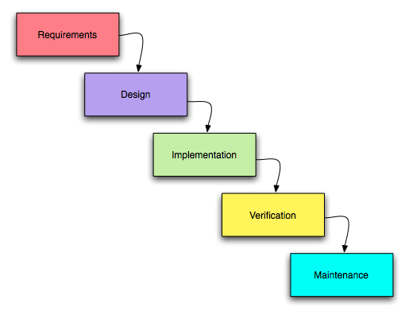
Modelul Waterfalls nemodificat
Proiectele pot fi gestionate mai bine atunci când sunt segmentate într-o ierarhie de faze. În proiectele de dezvoltare software:

Slide 20
Esecul Waterfalls
Se incearca prevenirea reproiectarii unor componente
Din greseli se îmbunătățește dezvoltarea proiectului
Reluarea se face in conditiile unei crize acute de timp.
Induce risc suplimentar, pentru că amână testarea şi de integrarea până la sfârşitul ciclului de viaţă al proiectului .
Recalibrăm scopul şi îl lansăm mai tîrziu.
În practică se renuntă la testare şi se reproiecteaza

Slide 21
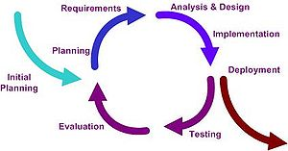
Ciclul de Viata WaterFall vs. Ciclul de Viata Iterativ(I)
Dezvoltarea iterativă şi incrementală este o componenta centrala a unui proces ciclic de dezvoltare software adoptat ca răspuns la punctele slabe ale waterfall. Acesta debuteaza cu o planificare iniţială şi se termină cu instalarea impreuna cu interacţiunile ciclice între ele.
Dezvoltarea iterativa si incrementala sunt parti ale IBM RUP,Microsoft MSF, Oracle ADF

Slide 22
RUP-Rational Unified Process
RUP este un proces configurabil de dezvoltare software care se bazează pe o bogată experiență în utilizarea tehnologiilor bazate pe obiecte în dezvoltarea de soluții software în domenii critice aparținînd multor industrii(1998).
UML – limbaj grafic pentru modelarea analizei și proiectării sistemelor pe baza paradigmei OO(Booch, Jacobson și Rumbaugh).
RUP este descris ca un “use case driven, arhitecture centric, iterativ and incremental”(Jacobson,1999)
Use case – descrie o funcționalitate a unui sistem care furnizează o utilitate dat. “Use case model” furnizeaza functionalitatea totala a sistemului.
Arhitecture centric-blueprint care contine detalii legate de hardware, SO, baze de date, retele, etc
Iterativ și incremental-imbunatatirea cerintelor genereaza un model in spirala

Slide 23
RUP în WATERFALL
Dezvoltarea iterativa a componentelor
Administrarea Cerinţelor
Utilizarea arhitecturilor bazate pe componente(servicii).
Modelarea vizuala a arhitecturii software
Verificarea permanenta a calitatii software-ului.
Controlul modificarilor in componentele software.
Alinierea echipei de proiect la arhitectura produsului

Slide 24
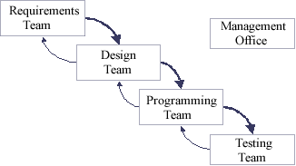
Structura echipei WATERFALL
Cerinte-Requirements Team
Proiectarea-Design Team
Dezvoltare-Programming Team
Testare-Testing Team

Slide 25
“Pentru fiecare problemă complexă există o soluţie simplă, eficientă... şi greşită”-Mencken
Dezvoltarea iterativa(1957) este la fel de veche ca modelul Waterfall.
Smalltalk si LISP au fost iterative
Avantaje waterfall
Avem controlul bugetelor si programului de executie
La o privire rapida CMMI(Capability Maturity Model Integration) si PMI sunt waterfalls

Slide 26
RUP vs. MSN
Versiunea 7.0 a RUP se defineşte ca un proces în Ingineria Software organizat pe sectiuni şi faze. RUP se bazeaza pe o familie de bune practici de inginerie software, care conţin elementele de bază ale unui proces de dezvoltare (roluri, sarcini, activităţi, artefacte, fluxuri de lucru). RUP dispune de o bibliotecă de concepte din ingineria software. RUP defineşte o modalitate de dezvoltare software care este iterativă și arhitectural-centrica. RUP este în prezent disponibila ca parte a IBM Rational Method Composer, care permite adaptarea procesului la nevoile specifice.
Versiunea actuală 5.0 a MSF se defineşte ca o abordare pentru proiecte care defineşte un set de principii, modele, concepte, ghiduri şi practici deja demonstrate prin Microsoft. Microsoft nu caracterizează MSF drept o metodologie, ci, ca un ghid de bune practici pentru dezvoltarea de aplicații software

Slide 27
Corespondenta MSF-RUP
Cele doua framework-uri puse fata in fata corespunde la:
RUP Inception = MSF Envisioning
RUP Elaboration = MSF Planning
RUP Construction=MSF developing
RUP Transition=MSF Stabilizing and MSF Deploying
MSF descrie un proces iterativ unde la nivelul fiecarei iteratii trebuie sa existe un livrabil cu toate artefactele necesare.
Ciclul de dezvoltare RUP are citeva iteratii.La sfirsitul fiecarei iteratii avem un release “intern sau extern”. La sfirsitul ciclului de dezvoltare vom avea un release final.

Slide 28
O abordare mai precisa
Asocierea unei iteratii RUP unei iterattii MSF.
Asocierea “fazelor” MSF(Viziunea, Planificarea, Dezvoltarea, Stabilizarea, Instalarea) cu “disciplinele RUP”
Dimensiunile ciclului de viata RUP
Disciplinele-Modelarea businessului, Cerintele, Analiza si design, Implementare, Testare, Instalare, Config. si Manag. Schimbarii, Project management
Fazele – Initierea, Elaborarea Constructia, Transferul

Slide 29
RUP-Orientat pe Proces
RUP descrie dezvoltarea unui proces in termenii fazelor care subordoneaza iteratii.
Fiecare iteratie implica participarea disciplinelor in care gasim roluri, task-uri si artefacte.
La sfirsitul unei iteratii vom avea o iteratie de delimitare
La sfirsitul unei faze vom avea o faza de delimitare
O familie de faze, iteratii si discipline cuprind un intreg ciclu de viata RUP. La sfirsitul acestui ciclu de viata avem un release complet.

Slide 30
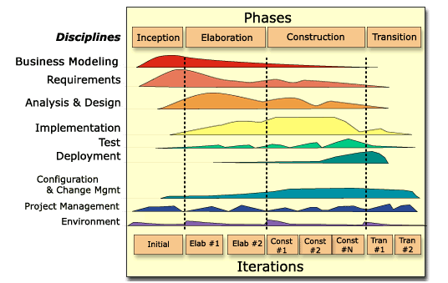
RUP-Ciclul De Viata
Sursa: http://www.ibm.com/developerworks/rationa

Slide 31
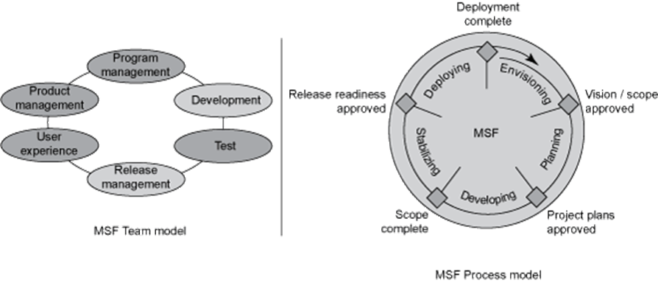
MSF-Orientarea pe proces
Comparativ cu RUP, MSF este divizat in doua “modele de procese”:
Team Model-activitatile proiectului
Process Model-secventierea activitatilor proiectului la nivel superior; MSF process model este divizat in faze, fiecare descrie o familie de produse si obiective care trebuie indeplinite

Slide 32
Corespondenta celorlalte elemente
Artefacte
MSF-”livrabile”
RUP-”livrabile”, “artefacte”,”rezultate”
Roluri
MSF Team Role : Testing
RUP Role:Test Analyst,Test Designer,Test Manager,Tester

Slide 33
AGILE

Slide 34
Metodologii AGILE
Metodele de dezvoltare software „expeditivă" au apărut la mijlocul anilor 1990 ca o reacţie la aşa-numitele metode „elaborate", care au fost caracterizate drept puternic reglementate, rigide cum ar fi modelul waterfall de dezvoltare. Propunerea de metode „expeditive”, precum metodele agile, revin la practicile de dezvoltare de la inceputurile istoriei dezvoltarii software.
Metodele expeditive includ:
Scrum (1995)-metodologie iterativ incrementala pentru management de proiect vazuta ca metoda AGILE.
Crystal Clear
Extreme Programming (1996)
Adaptive Software Development
Feature Driven Development
Dynamic Systems Development (DSDM) (1995).
Acestea sunt acum denumite metodologii AGILE, după Manifestul Agile publicat în 2001

Slide 35
Dezvoltarare AGILE
Criza software 1960-depasirea timpilor de livrare, a bugetelor conjugat cu nivelul scazut al calitatii solutiilor
Solutia #1 Metodele structurate (‘80)
Solutia #2 Metodologiile orientate obiect
Cronicizarea crizei anilor ’60
Solutia #3 Imbunatatirea proceselor software(CMM)
Solutia #4 Metodologiile AGILE
Soulția CroudSourcing(www.viespar.ro)

Slide 36
Principiile AGILE MANIFESTO
prioritatea constă în a satisface clientul prin livrare rapidă și continuă de componente software funcţionale.
este bine venită modificarea cerinţelor, chiar târziu în procesul de dezvoltare. Procesele agile valorifică schimbarea pentru a realiza avantaj competitiv clientului
Livrează componentele software in perioade de timp de la câteva săptămâni până la a câteva luni, cu respectarea timpului minim.
Analistii de business şi dezvoltatorii trebuie să lucreze, zilnic, împreună pe tot parcursul proiectului
Realizarea proiectului se bazează pe motivarea membrilor echipei. Mediul de lucru trebuie sa se bazeze pe sprijin și încredere reciprocă în scopul realizarii proiectului.

Slide 37
Principiile AGILE MANIFESTO
Metoda cea mai eficientă şi eficace de informare în cadrul echipei de dezvoltare este conversaţia „faţă în faţă”.
Software-ul functional este prima măsura a progresului.
Procesele agile promovează dezvoltarea durabilă a proiectului. Finanţatorii, dezvoltatorii şi utilizatorii ar trebui să fie capabil de a menţine constant ritmul lucrarilor pe o perioadă nedeterminată.
Excelenţă tehnică şi design-ul de cea mai bună calitate îmbunătăţeşte agilitatea.
Simplitatea(arta de a maximiza cantitatea de muncă neexecutata) este esenţială.
Cele mai bune arhitecturi, cerințe şi proiecte sau modele rezulta din auto-organizarea echipelor
La intervale regulate, echipa analizeaza modul cum să devină mai eficienta, cu calibrarea comportamentului său drept consecință.

Slide 38
Definitia metodologiei AGILE
Metodele de dezvoltare AGILE aplică un timing iterativ dar si o dezvoltare evolutiva, planificare adaptiva impreuna cu o livrare evolutiva a solutiei, care este conjugata cu alte valori si practici care incurajeaza agilitatea. Daca metodele AGILE au un motto atunci acesta este „Schimbarea”. Daca metodele AGILE au un punct strategic acesta este manevrabilitatea.
Craig LARMAN
AGILE and ITERATIVE DEVELOPMENT

Slide 39
Ce este diferit in abordările iterative
Mai multe proiecte mici(iteratii) decit unul mare
Raspunde la întrebarea : “Care este cea mai mica structura functionala care poata fi impachetata si livrata ?” - Prima Iteratie
Integrarea și testarea fiecărei iteratii
Feedback de la client pentru fiecare iteratie
Decide cînd poți încheia

Slide 40
Abordarea Iterativă a Proiectului
Managementul riscului-Componentele cu risc se planifică primele
Managementul relatiei cu clientul-lasa clientul sa decida
Managemetul deadline-urilor-transferă ce ai finalizat la data stabilită
Planificare adaptivă și evolutivă – fii pregatit pentru a trece la planuri alternative (replanificare) dupa fiecare operatie
Livrabile în regim incremental-livrează “mici bucati” de functionalitate

Slide 41
Beneficiile Periodizării
“Work expands to fill the time available”- Legea lui Parkinson
Mai ușor reținem datele eronate decât funcțiile eronate
Pași mici…putină complexitate multă productivitate
Forțați deciziile timpurii și impuneți schimbările necesare

Slide 42
Șase Principii ale Dezvoltarii AGILE
Dacă listele de cerințe ale clientului există, atunci prioritizează-le
Livrează componente software funcționale ori de câte ori ai ocazia
Clientul poate beneficia de componentele software ori de cite ori doreste
Clientul poate adauga, elimina sau reprioritiza cerințele în orice moment al ciclului de viață
Se păstrează programul stabilit(în condițiile eventualelor schimbări)
Se poate încheia la orice moment, utilizând ce este proiectat.

Slide 43
Un Proiect Incheiat cu Succes este
Un rezultat al lucrului in echipă și al comunicarii
Lucrul in echipa si comunicarea este rezultatul unei balanțe culturale
Balanța culturală este o rezultantă a „lucrului bine facut”

Slide 44
Q&A

